Slide 1
Quanto: optimizing quantum circuits with automatic generation of circuit identities
作者
Jessica Pointing, Oded Padon, Zhihao Jia, Henry Ma,
Auguste Hirth, Jens Palesberg and Alex Aiken
单位
University of Oxford, Stanford University, VMware Research,
Carnegie Mellon University, University of California
背景和动机
  现有的量子线路编译器在执行线路优化时仅考虑了简单的恒等线路
  目前生成恒等线路的方式仅有人工生成和单比特门的自动生成
解决方法
  我们提出了Quanto，它能够为给定的量子门生成恒等线路，并利用这些恒等线路实现更好的线路优化
发表
Arxiv'21/QST'24
团队所做工作
Zhihao Jia
TASO: Optimizing Deep Learning Computation with Automatic Generation of Graph Substitutions, SOSP'19
Quartz: superoptimization of quantum circuits, PLDI'22
Jens Palesberg
Quantum abstract interpretation, PLDI 2021
Object-oriented type systems, 1994

Slide 2
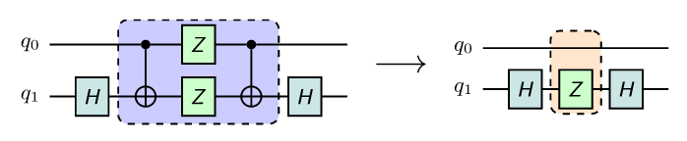
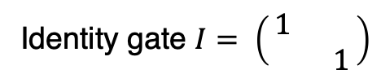
大纲
介绍背景和研究动机
方法
  恒等线路生成算法（恒等线路生成器）
  优化算法设计
  恒等线路的增长
  算法的运行时间
实验
局限性
文章优缺点
恒等线路(circuit idenity)
Identity gate $I= \left(\begin{matrix}1 & \\ & 1\end{matrix}\right)$

Slide 3
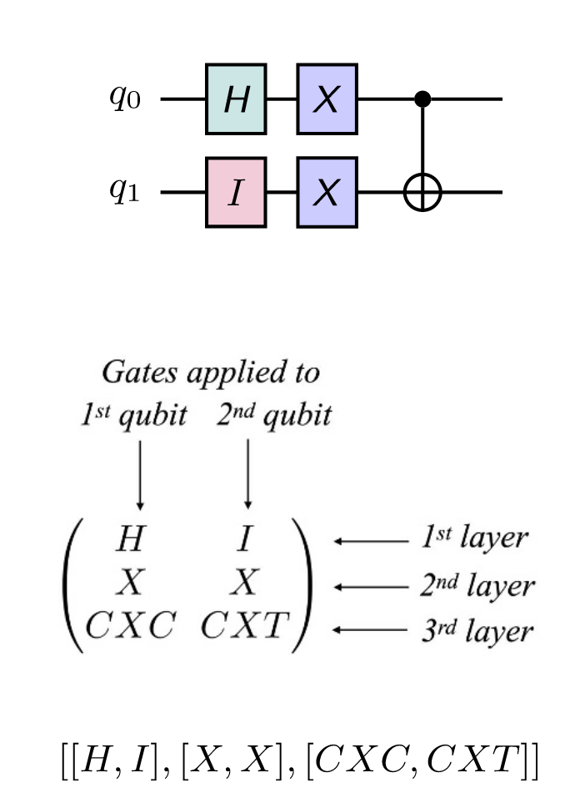
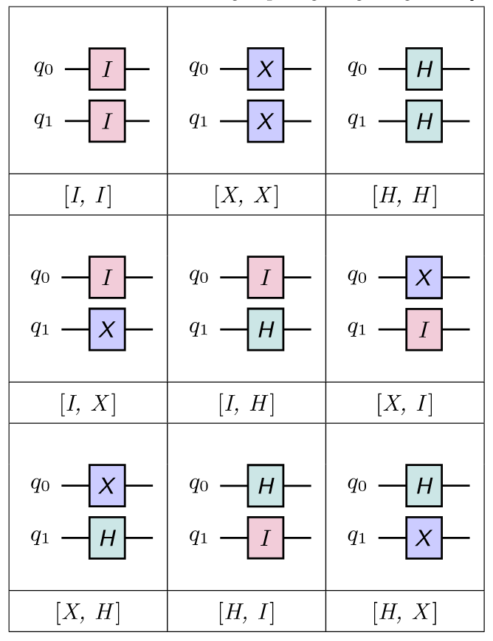
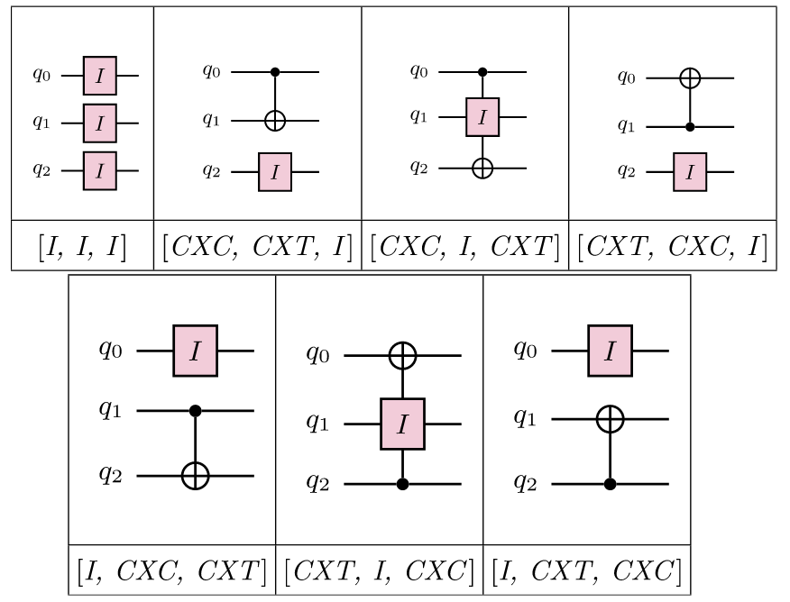
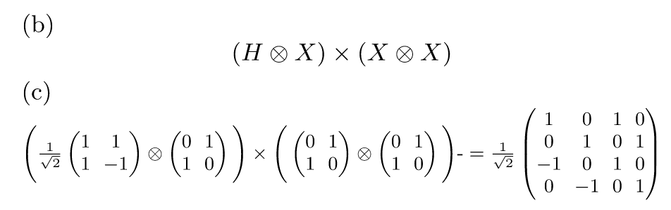
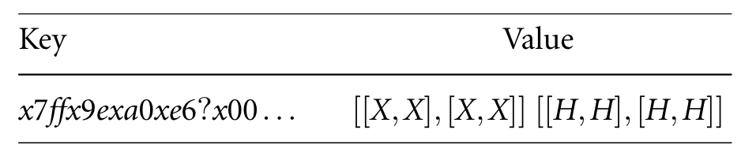
方法
量子线路可以被表示为网格的格式，行代表量子线路的层，列代表线路中的量子比特
恒等线路生成算法
  将量子线路表示成网格
  基于基本门集合递推生成所有可能的量子线路
  计算出酉矩阵，并基于酉矩阵生成线路的指纹
  创建指纹的哈希表
  创建恒等线路的哈希表

Slide 4
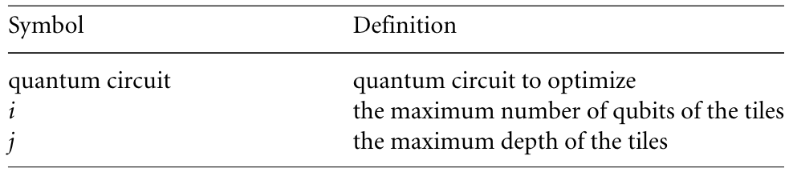
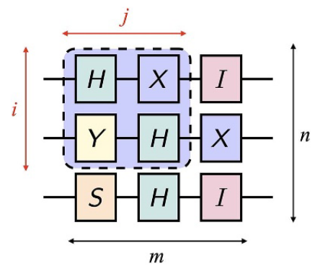
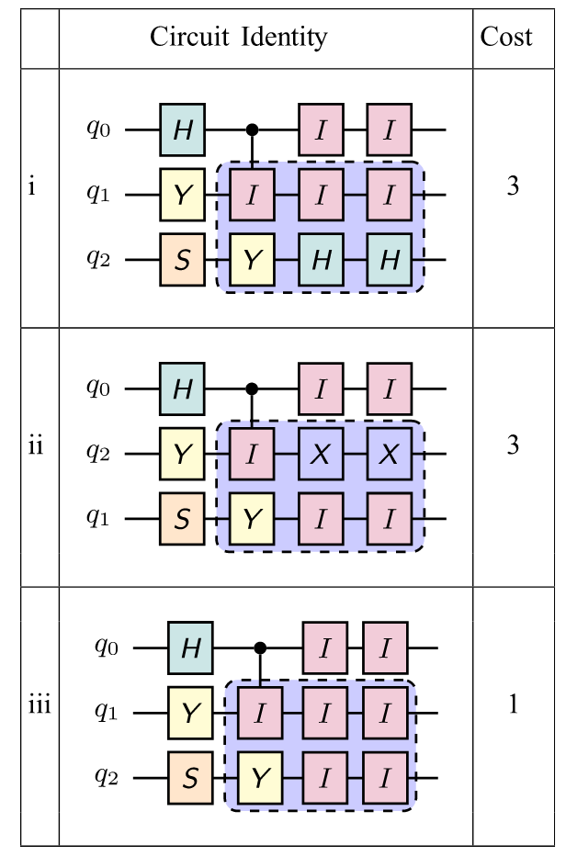
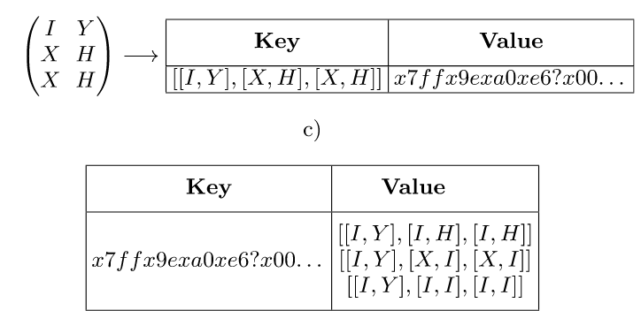
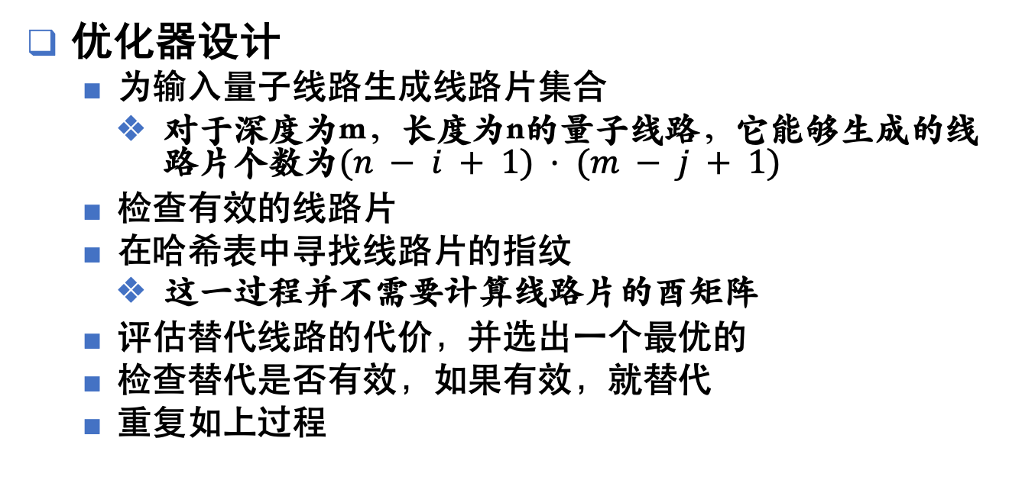
方法
线路深度 从输入到输出的最长路径
优化器设计
  为输入量子线路生成线路片集合
    对于深度为m，长度为n的量子线路，它能够生成的线路片个数为$(n − i + 1) · (m − j + 1)$
  检查有效的线路片
  在哈希表中寻找线路片的指纹
    这一过程并不需要计算线路片的酉矩阵
  评估替代线路的代价，并选出一个最优的
  检查替代是否有效，如果有效，就替代
  重复如上过程
Notes:
如果线路片的边界截断了

Slide 5
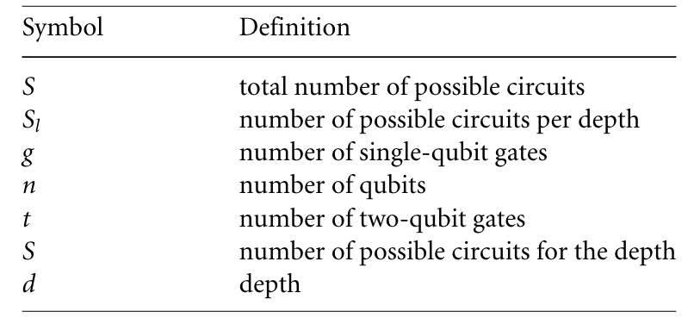
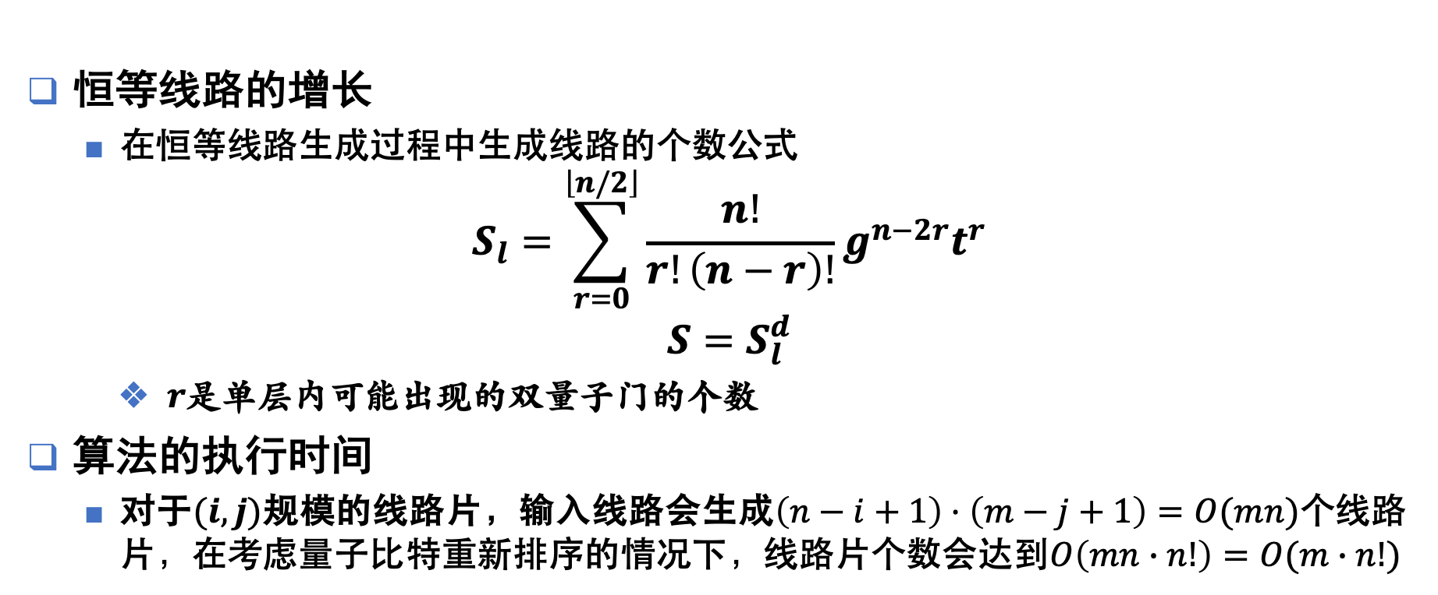
方法
恒等线路的增长
  在恒等线路生成过程中生成线路的个数公式
$$S_{l}=\sum_{r=0}^{\left\lfloor n/2\right\rfloor }{\frac{n!}{r!\left(n−r\right)!}g^{n−2r}t^{r}}$$
$$S=S_{l}^{d}$$
    $r$是单层内可能出现的双量子门的个数
算法的执行时间
  对于$(i,j)$规模的线路片，输入线路会生成$\left(n−i+1\right)·\left(m−j+1\right)=O(mn)$个线路片，在考虑量子比特重新排序的情况下，线路片个数会达到$O\left(mn∙n!\right)=O(m∙n!)$

Slide 6
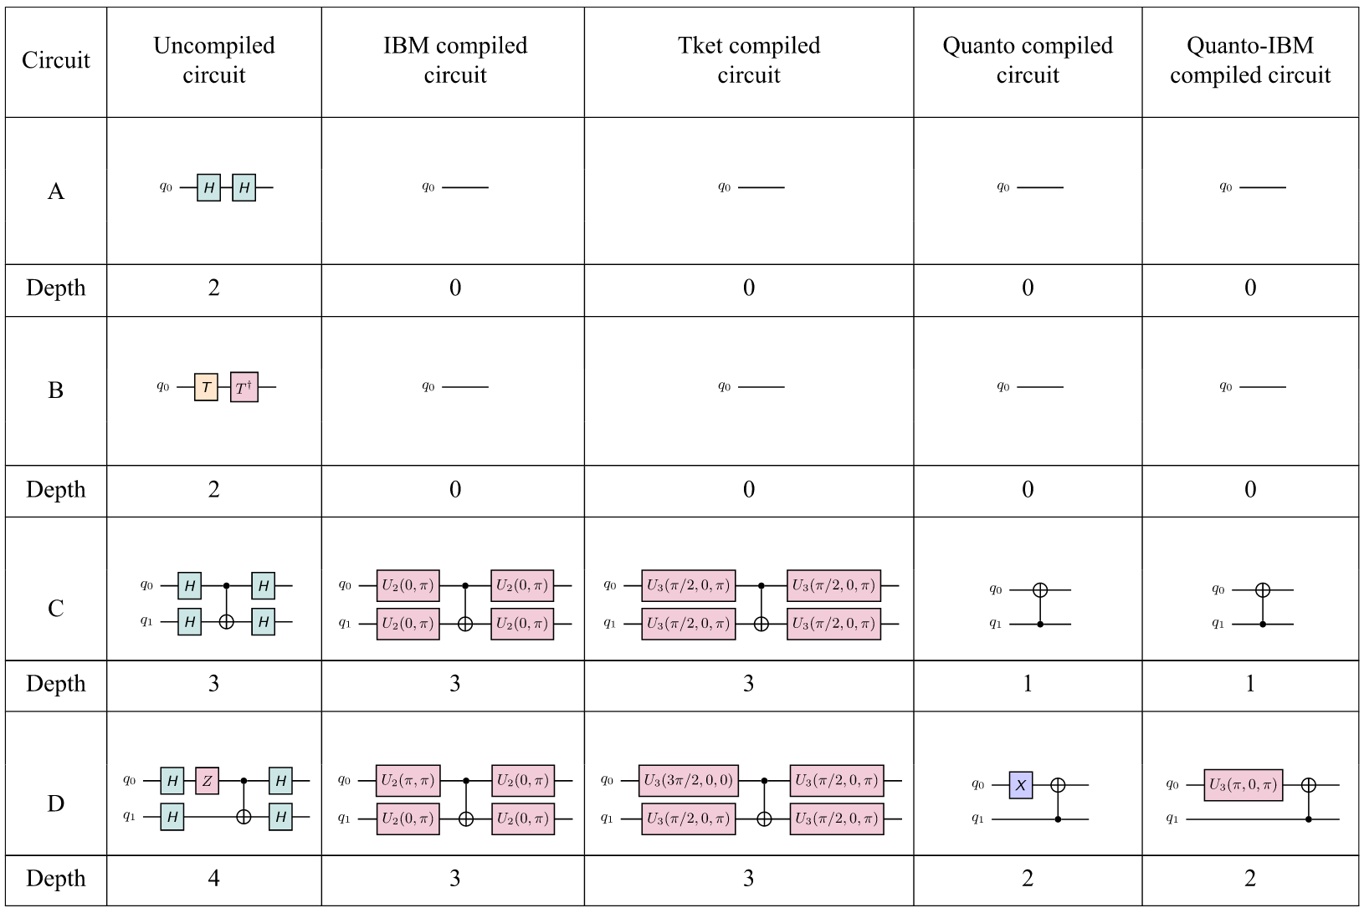
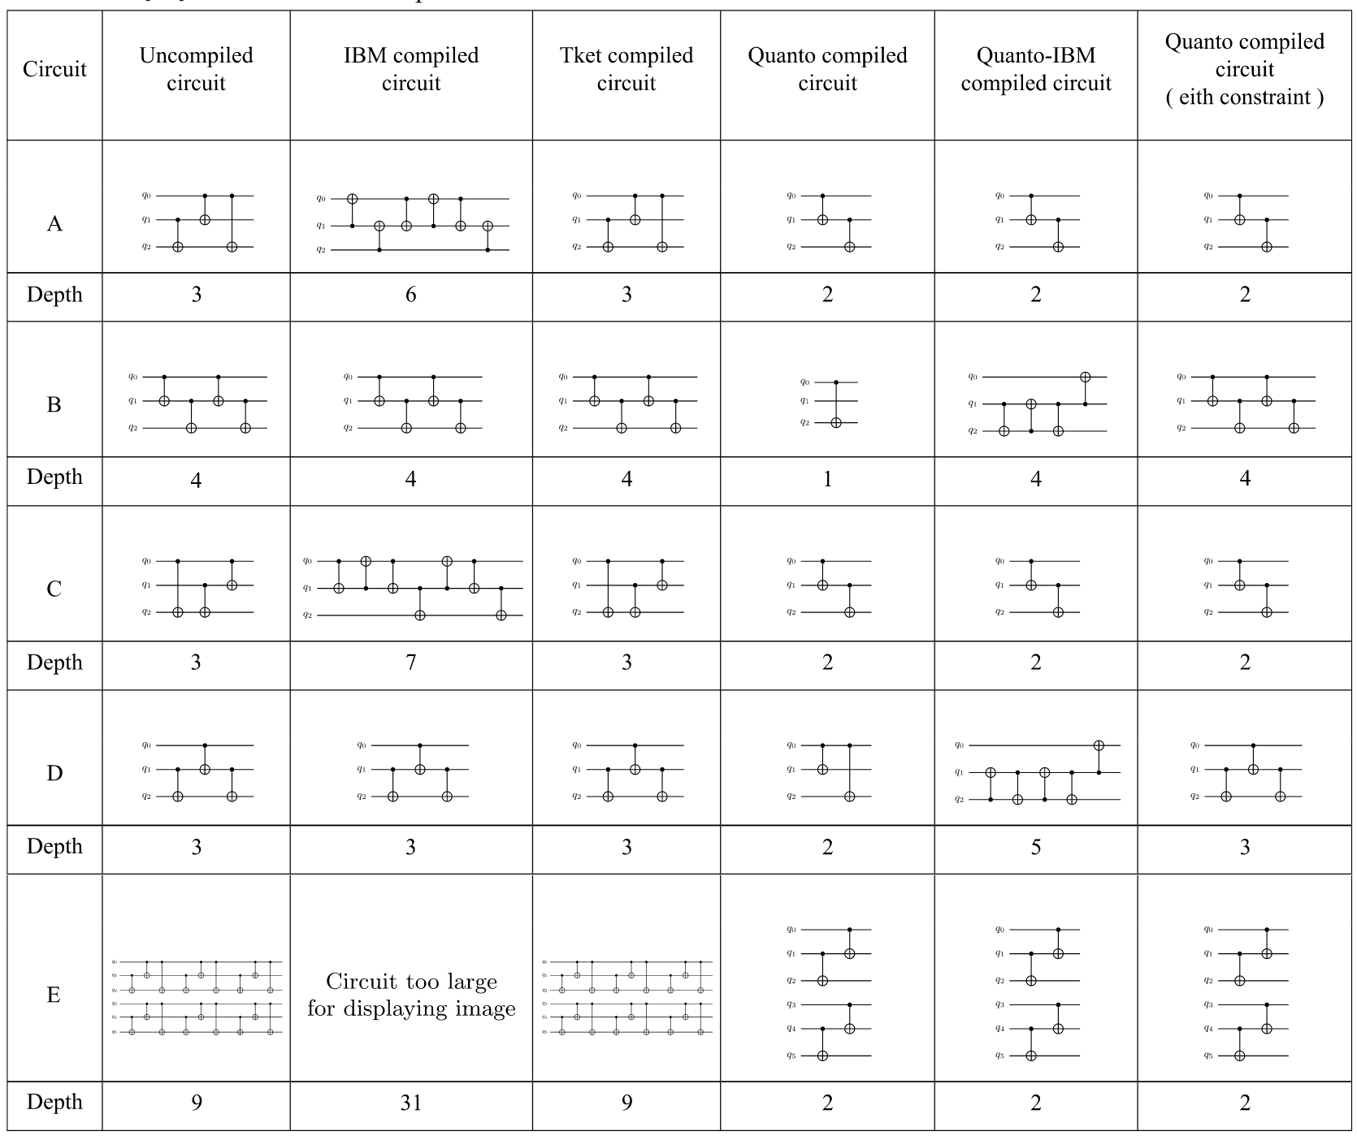
实验
实验
  现有恒等线路规则的生成
    表格中展示的是输入线路以及在不同编译器在输入线路上的编译结果
    Quanto生成的线路是逻辑线路，所以需要最后一列联合执行将逻辑线路映射到量子比特上
    联合编译表明，虽然将线路编译到物理层面会导致线路深度增加，但是逻辑线路层面的优化是能够反映到物理线路层面的
线路来自现存文章，IBM和tket后端是ibmq essex.
IBM的后端是ibmq lima,
tket后端是Aerbackend

Slide 7
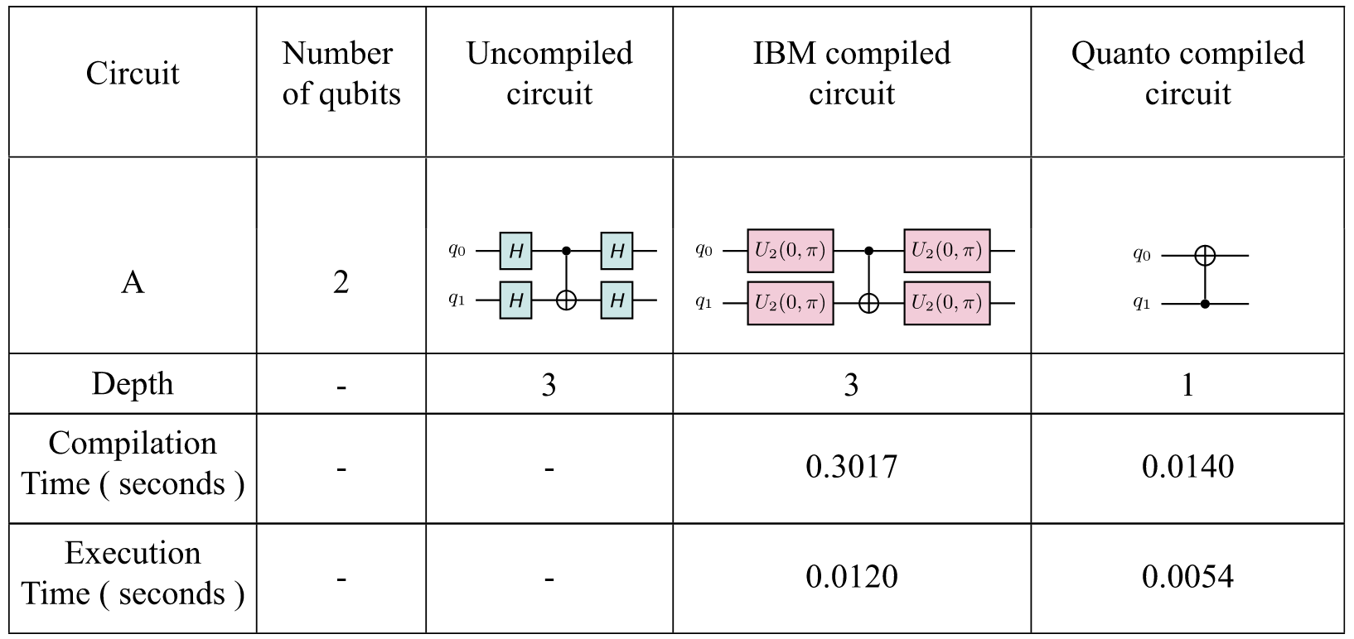
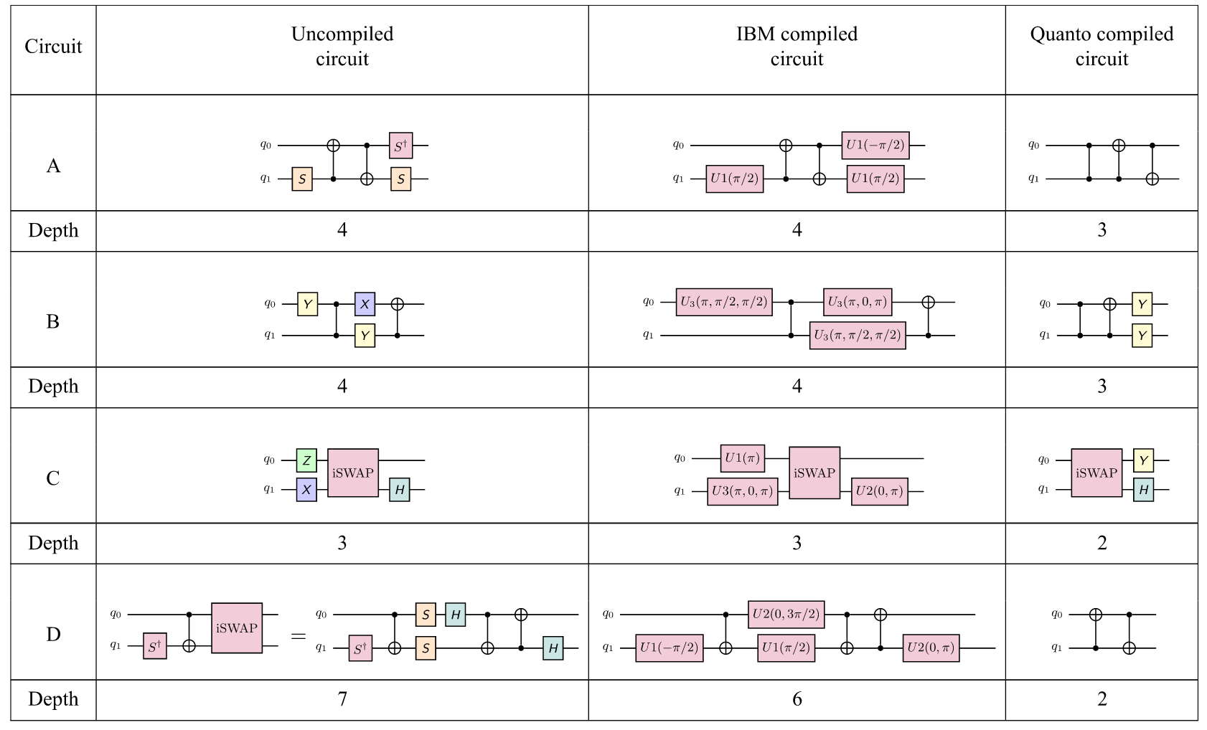
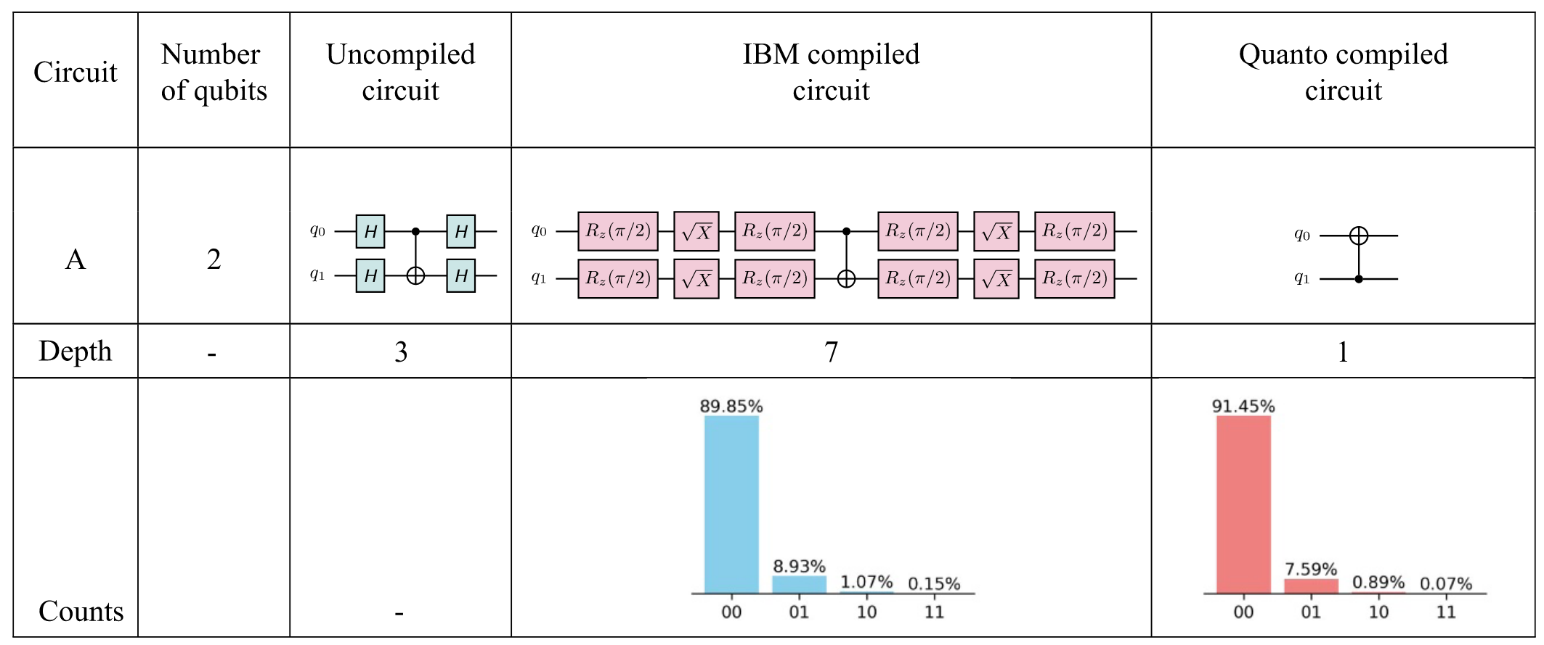
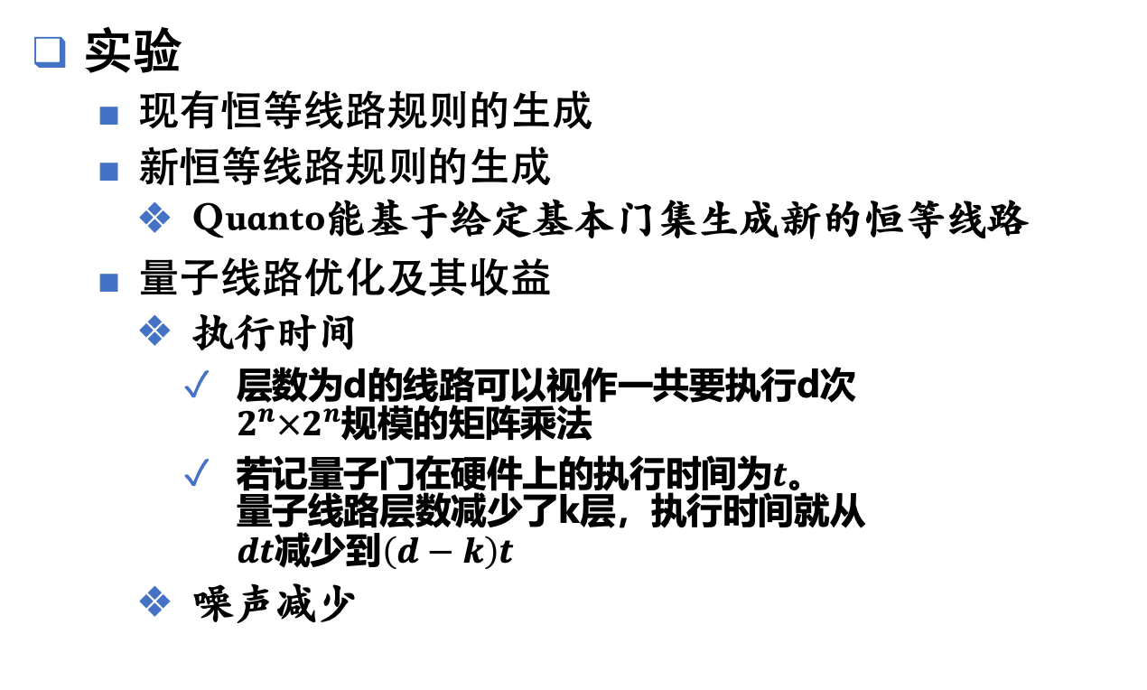
实验
实验
  现有恒等线路规则的生成
  新恒等线路规则的生成
    Quanto能基于给定基本门集生成新的恒等线路
  量子线路优化及其收益
    执行时间
      层数为d的线路可以视作一共要执行d次
      $2^{n}×2^{n}$规模的矩阵乘法
      若记量子门在硬件上的执行时间为$t$。
      量子线路层数减少了k层，执行时间就从
      $dt$减少到$\left(d−k\right)t$
    噪声减少

Slide 8
局限性
扩展性
  Quanto缺少生成大规模恒等线路的扩展性
替代丢失
  对线路的分块策略仅考虑相邻的量子比特
含参门
  量子门所使用的角度参数并非采用变量，而是使用了特定值
噪声的影响
  文中对噪声的分析尚浅，值得继续深入

Slide 9
优缺点
优点
  文章利用了大量图片去说明自动生成恒等线路的设计思想，易于理解
缺点
  文章简化了线路执行的建模，将所有量子门的执行时间视作是相等的

